Slide 1

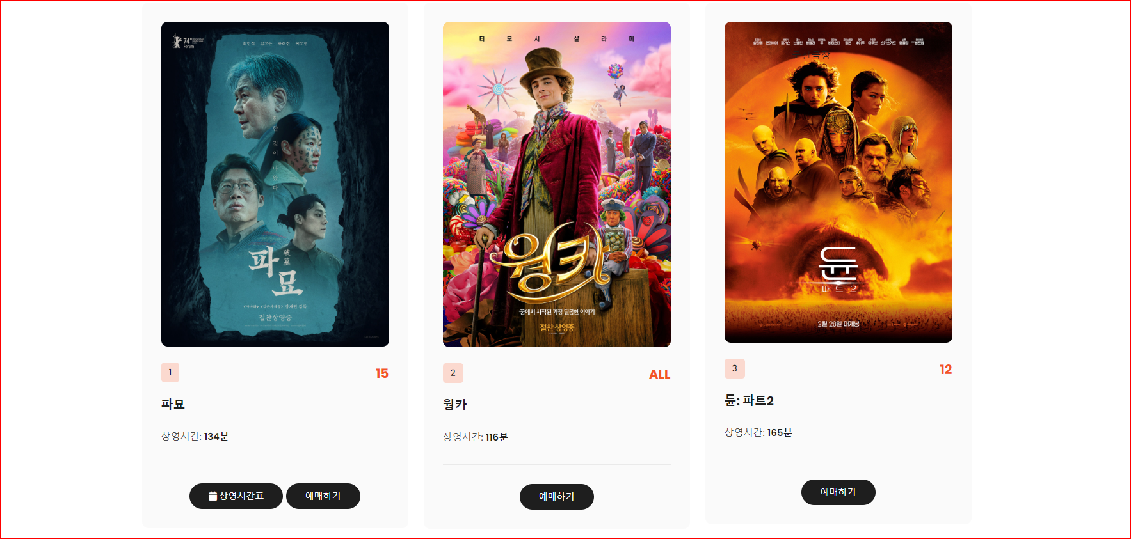
메인 페이지
□ DESCRIPTION □
1 | 각각의 페이지로 이동 회원가입, 로그인, 내 정보(마이페이지), 고객센터 게시판
2 | 각각의 페이지로 이동 무비차트,상영예정작->영화 전체 리스트 페이지 예매하기-> 예매 페이지로 이동 예매조회-> 마이페이지의 나의 예매내역 00극장-> 해당 극장 페이지
3 | 영화 전체 리스트 페이지로 이동 및 검색
4 | 바로 아래 표시되는 영화 변경
5 | 영화 전체 리스트 페이지로 이동 무비차트/상영예정작 별 파라미터 전달
6 | 영화정보-> 영화 상세 페이지로 이동 예매하기-> 예매 페이지로 이동 및 파라미터 전달
7 | 좌우로 이동 가능
짱구대학교
1
회원가입 | 로그인 | 내 정보 | 고객센터
이젠시네마
- 학적사항 조회
영화 예매 극장
2
무비차트
상영예정작
예매하기
예매조회
전주극장
00극장
3
영화검색
검색
- 교과목 조회
- 수강시간표 조회
출석/성적관리
- 출결 확인
- 성적 조회
수강신청
- 수강신청
- 수강신청 현황조회
무비차트 | 상영예정작
전체보기
마이페이지
5
4
- 비밀번호 변경
<
>
7
6
영화정보

Slide 2
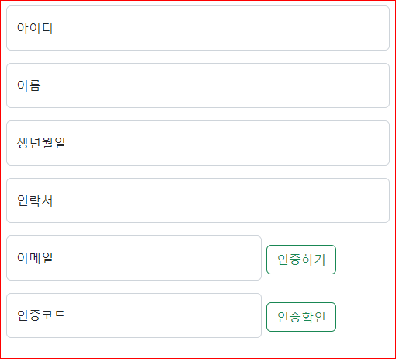
회원가입 페이지
□ DESCRIPTION □
1 | 체크 및 이메일 인증 및 프론트/백단 유효성 검사하고 통과시 비밀번호 암호화 및 DB업데이트하는 회원가입 페이지 회원가입 성공시 로그인 페이지로 이동
짱구대학교
약관 동의 체크
학적/수강 관리
- 학적사항 조회
- 교과목 조회
- 수강시간표 조회
출석/성적관리
- 출결 확인
- 성적 조회
수강신청
<-비밀번호,
닉네임 추가
- 수강신청
- 수강신청 현황조회
마이페이지
- 비밀번호 변경
1
회원가입

Slide 3
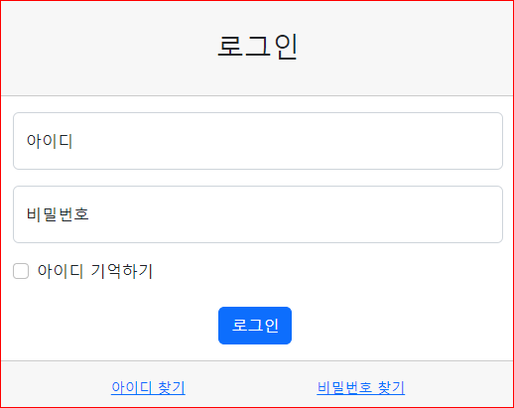
로그인 페이지
□ DESCRIPTION □
1 | 아이디 기억하기는 쿠키를 암호화하여 구현
2 | 로그인 처리 성공시 메인 페이지로 이동
3 | 아이디 찾기, 비밀번호 찾기 페이지로 이동
짱구대학교
학적/수강 관리
- 학적사항 조회
- 교과목 조회
- 수강시간표 조회
출석/성적관리
- 출결 확인
- 성적 조회
수강신청
- 수강신청
- 수강신청 현황조회
1
마이페이지
2
- 비밀번호 변경
3

Slide 4
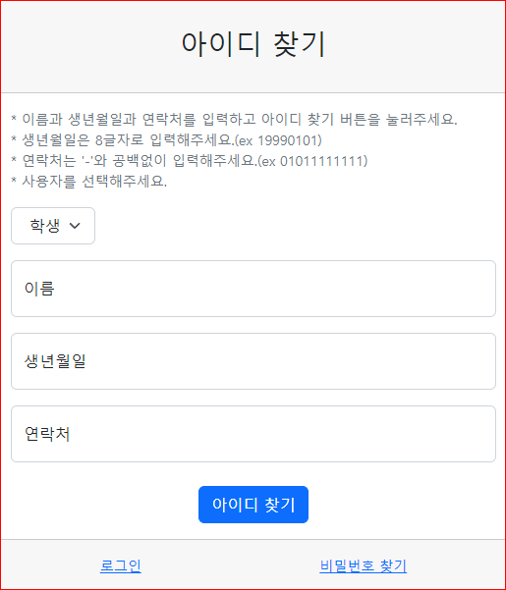
아이디 찾기 페이지
□ DESCRIPTION □
1 | 프론트단/백단 유효성 검사 및 아이디 찾기 후 alert 또는 모달창으로 찾은 아이디 표시 성공 시 로그인 페이지로 이동
짱구대학교
학적/수강 관리
- 학적사항 조회
- 교과목 조회
- 수강시간표 조회
출석/성적관리
- 출결 확인
- 성적 조회
수강신청
- 수강신청
- 수강신청 현황조회
마이페이지
- 비밀번호 변경
1

Slide 5
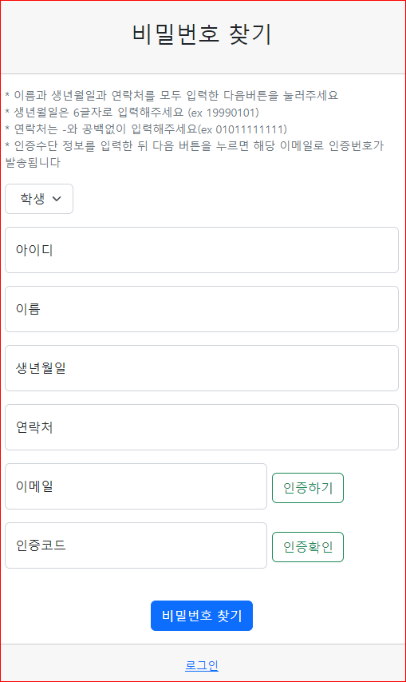
비밀번호 찾기 페이지
□ DESCRIPTION □
1 | 이메일 인증 및 프론트/백단 유효성 검사 후 성공 시 새 비밀번호 DB업데이트 및 표시 및 로그인 페이지로 이동
짱구대학교
학적/수강 관리
- 학적사항 조회
- 교과목 조회
- 수강시간표 조회
출석/성적관리
- 출결 확인
- 성적 조회
수강신청
- 수강신청
- 수강신청 현황조회
마이페이지
- 비밀번호 변경
1

Slide 6

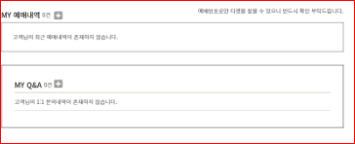
마이 페이지-메인
□ DESCRIPTION □
1 | 각각의 페이지로 이동 나의 예매내역, 개인정보 변경, 회원탈퇴 페이지
2 | 세션 인증을 통해 해당 회원의 정보 표시 세션 없으면 마이페이지 접근 불가
3 | 나의 최근 예매내역 표시 나의 고객센터 작성 글 표시
짱구대학교
회원가입 | 로그인 | 내 정보 | 고객센터
이젠시네마
학적/수강 관리
- 학적사항 조회
영화 예매 극장
- 학적사항 조회
무비차트
상영예정작
예매하기
예매조회
전주극장
00극장
영화검색
검색
- 교과목 조회
- 교과목 조회
- 수강시간표 조회
2
나의 예매내역
- 출결 확인
1
- 성적 조회
개인정보 변경
수강신청
회원탈퇴
- 수강신청
- 수강신청 현황조회
마이페이지
3
- 비밀번호 변경

Slide 7
마이 페이지-나의 예매내역
□ DESCRIPTION □
1 | 예매취소 누르면 확인창 띄우고 취소됨
짱구대학교
회원가입 | 로그인 | 내 정보 | 고객센터
이젠시네마
학적/수강 관리
- 학적사항 조회
영화 예매 극장
- 학적사항 조회
무비차트
상영예정작
예매하기
예매조회
전주극장
00극장
영화검색
검색
- 교과목 조회
- 교과목 조회
- 수강시간표 조회
나의 예매내역
- 출결 확인
- 성적 조회
개인정보 변경
수강신청
회원탈퇴
- 수강신청
- 수강신청 현황조회
마이페이지
예매정보
- 비밀번호 변경
1
예매취소
예매정보
예매취소

Slide 8
마이 페이지-개인정보 변경
□ DESCRIPTION □
1 | 주의!)마이페이지 개인정보변경 페이지에 들어오기 전에 비밀번호 확인 페이지가 추가로 있어야 함 확인 페이지에서 세션을 생성해 이 페이지의 세션 인증에 써야 함 그리고 페이지를 나가거나 정보 변경이 성공하면 세션 삭제 해야함
2 | 정보 변경 클릭시 프론트/백단 유효성 검사 후 DB업데이트
짱구대학교
회원가입 | 로그인 | 내 정보 | 고객센터
이젠시네마
학적/수강 관리
- 학적사항 조회
영화 예매 극장
- 학적사항 조회
무비차트
상영예정작
예매하기
예매조회
전주극장
00극장
영화검색
검색
- 교과목 조회
- 교과목 조회
- 수강시간표 조회
나의 예매내역
- 출결 확인
1
- 성적 조회
개인정보 변경
수강신청
회원탈퇴
- 수강신청
- 수강신청 현황조회
마이페이지
- 비밀번호 변경
비밀번호
2
정보 변경

Slide 9
마이 페이지- 회원탈퇴
□ DESCRIPTION □
1 | 탈퇴하기를 누를시 비밀번호가 일치하면 탈퇴 알림창 뜨고 메인페이지로 이동
짱구대학교
학적/수강 관리
- 학적사항 조회
- 교과목 조회
- 수강시간표 조회
회원 탈퇴 하시겠습니까?
출석/성적관리
- 출결 확인
- 성적 조회
현재 비밀번호입력
수강신청
- 수강신청
탈퇴하기
- 수강신청 현황조회
마이페이지
- 비밀번호 변경

Slide 10
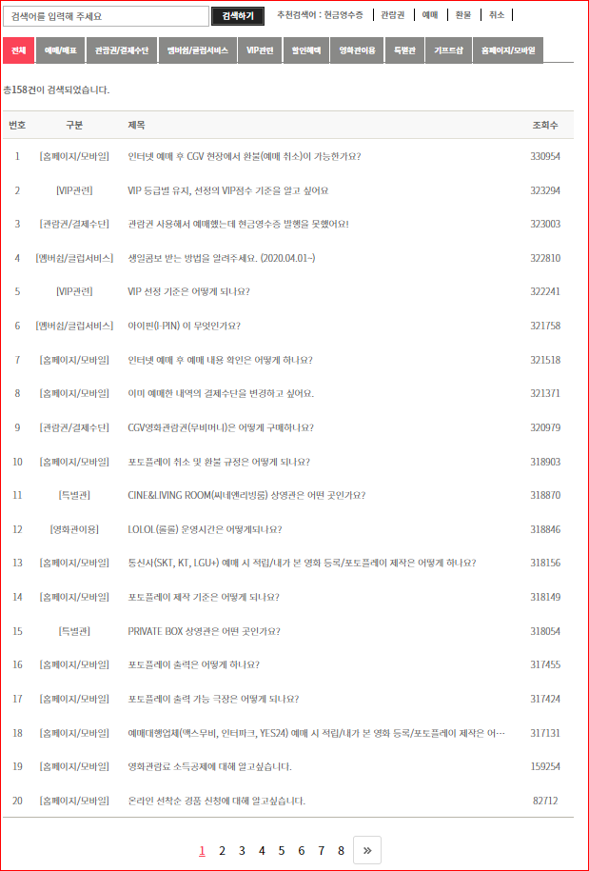
고객센터- 공지 게시판
□ DESCRIPTION □
1 | 검색 및 페이징 기능 비회원,회원,관리자 등 모든 유저는 조회만 가능
짱구대학교
회원가입 | 로그인 | 내 정보 | 고객센터
이젠시네마
학적/수강 관리
- 학적사항 조회
영화 예매 극장
- 학적사항 조회
무비차트
상영예정작
예매하기
예매조회
전주극장
00극장
영화검색
검색
- 교과목 조회
- 교과목 조회
- 수강시간표 조회
공지 게시판
1
출석/성적관리
- 출결 확인
문의 게시판
- 성적 조회
수강신청
- 수강신청
- 수강신청 현황조회
마이페이지
- 비밀번호 변경

Slide 11
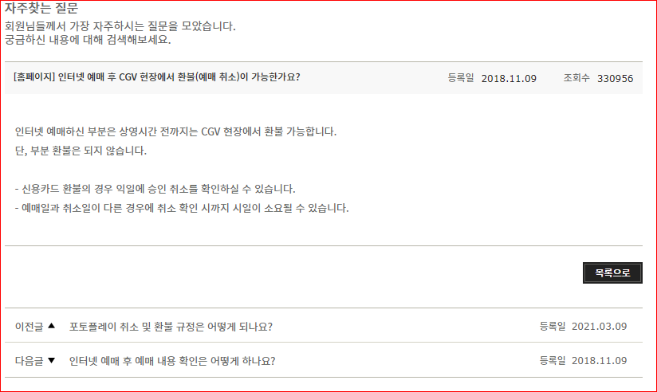
고객센터- 공지 게시판
□ DESCRIPTION □
1 | 비회원,회원,관리자 등 모든 유저는 조회만 가능
짱구대학교
회원가입 | 로그인 | 내 정보 | 고객센터
이젠시네마
학적/수강 관리
- 학적사항 조회
영화 예매 극장
- 학적사항 조회
무비차트
상영예정작
예매하기
예매조회
전주극장
00극장
영화검색
검색
- 교과목 조회
- 교과목 조회
- 수강시간표 조회
공지 게시판
출석/성적관리
- 출결 확인
1
문의 게시판
- 성적 조회
수강신청
- 수강신청
- 수강신청 현황조회
마이페이지
- 비밀번호 변경

Slide 12
고객센터 – 문의 게시판
□ DESCRIPTION □
1 | 비회원-아무것도 표시하지 않음 회원-자신의 글만 표시 관리자-모든 글 표시 검색 및 페이징 기능 댓글이 달리면 (답변 완료) 표시 회원만 글 작성 가능
짱구대학교
회원가입 | 로그인 | 내 정보 | 고객센터
이젠시네마
학적/수강 관리
- 학적사항 조회
영화 예매 극장
- 학적사항 조회
무비차트
상영예정작
예매하기
예매조회
전주극장
00극장
영화검색
검색
- 교과목 조회
- 교과목 조회
- 수강시간표 조회
공지 게시판
1
출석/성적관리
- 출결 확인
댓글이 달리면 표시
문의 게시판
댓글이 달리면 표시
- 성적 조회
수강신청
- 수강신청
- 수강신청 현황조회
마이페이지
- 비밀번호 변경
문의하기

Slide 13
고객센터 – 문의 게시판
□ DESCRIPTION □
1 | 해당 회원 및 관리자만 조회 가능 (댓글 작성 기능은 관리자 페이지에서 가능)
짱구대학교
회원가입 | 로그인 | 내 정보 | 고객센터
이젠시네마
학적/수강 관리
- 학적사항 조회
영화 예매 극장
- 학적사항 조회
무비차트
상영예정작
예매하기
예매조회
전주극장
00극장
영화검색
검색
- 교과목 조회
- 교과목 조회
- 수강시간표 조회
공지 게시판
출석/성적관리
- 출결 확인
1
문의 게시판
- 성적 조회
수강신청
- 수강신청
- 수강신청 현황조회
마이페이지
- 비밀번호 변경
댓글(관리자 답변)

Slide 14
고객센터- 문의 게시판
□ DESCRIPTION □
1 | 관리자만 수정 삭제 가능
짱구대학교
회원가입 | 로그인 | 내 정보 | 고객센터
이젠시네마
학적/수강 관리
- 학적사항 조회
영화 예매 극장
- 학적사항 조회
무비차트
상영예정작
예매하기
예매조회
전주극장
00극장
영화검색
검색
- 교과목 조회
- 교과목 조회
- 수강시간표 조회
공지 게시판
출석/성적관리
1
글 작성 및 수정 페이지의 세부사항은 제작 시 결정
- 출결 확인
문의 게시판
- 성적 조회
수강신청
- 수강신청
- 수강신청 현황조회
마이페이지
- 비밀번호 변경

Slide 15
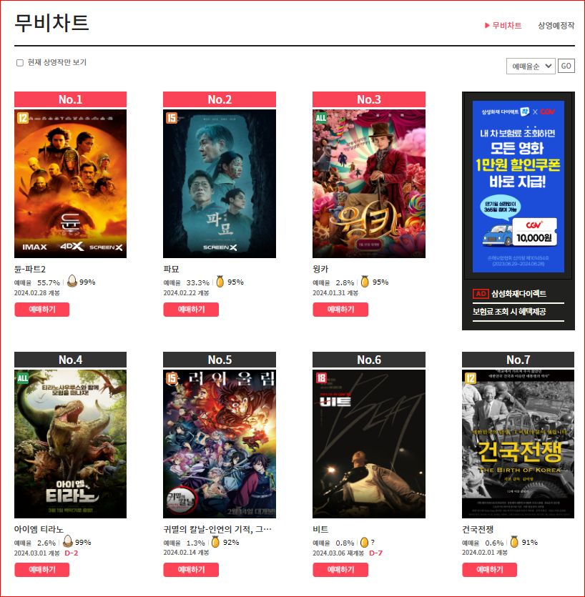
영화 리스트 페이지
□ DESCRIPTION □
1 | 무비차트, 상영예정작으로 검색 가능하며 예매율순, 평점순 등으로 검색 가능
2 | 포스터 클릭시 영화 상세 페이지로 이동 예매하기 클릭시 파라미터 포함 예매 페이지로 이동
짱구대학교
회원가입 | 로그인 | 내 정보 | 고객센터
이젠시네마
학적/수강 관리
- 학적사항 조회
영화 예매 극장
- 학적사항 조회
무비차트
상영예정작
예매하기
예매조회
전주극장
00극장
영화검색
검색
- 교과목 조회
- 교과목 조회
- 수강시간표 조회
1
출석/성적관리
수강신청
- 수강신청
- 수강신청 현황조회
2
마이페이지
- 비밀번호 변경

Slide 16
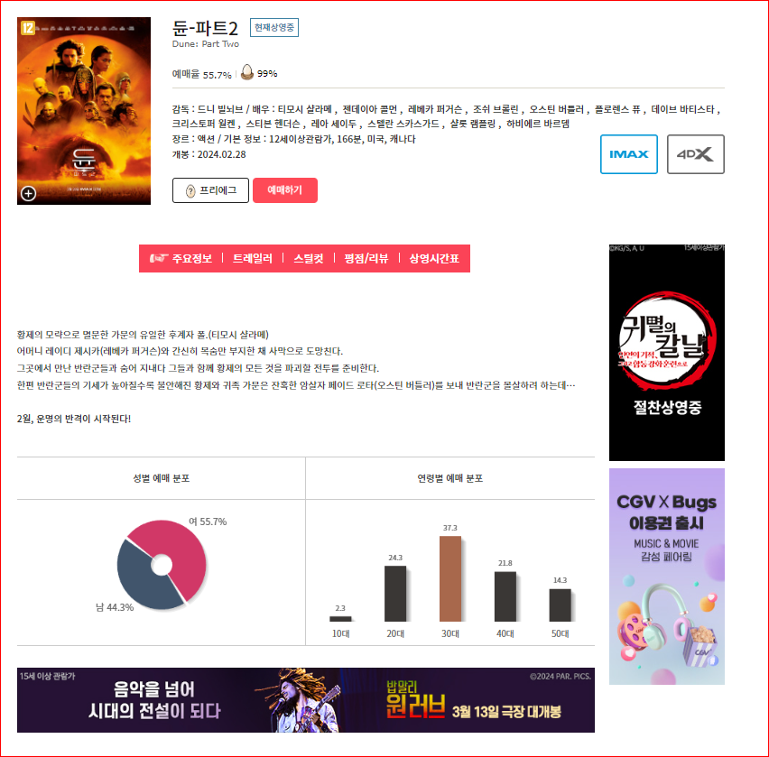
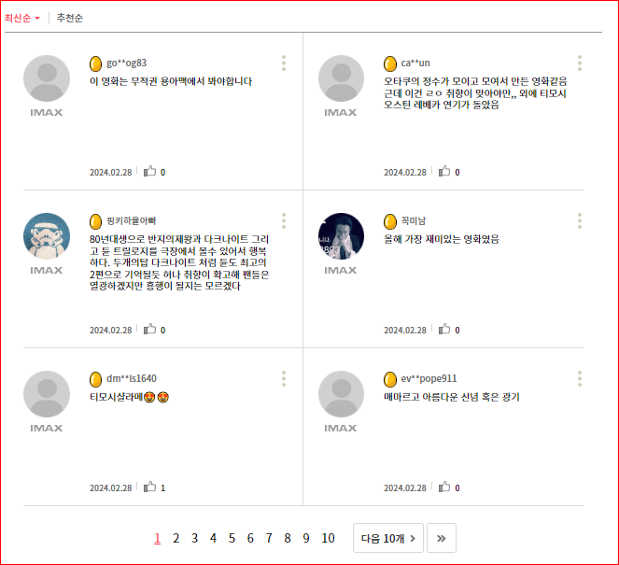
영화 상세 페이지
□ DESCRIPTION □
1 | 영화에 대한 정보 출력
2 | 최신순/추천순 정렬 기능 및 추천 기능 페이징 기능 회원이면 댓글 작성 가능 (필요시 신고 기능)
짱구대학교
회원가입 | 로그인 | 내 정보 | 고객센터
이젠시네마
학적/수강 관리
- 학적사항 조회
영화 예매 극장
- 학적사항 조회
무비차트
상영예정작
예매하기
예매조회
전주극장
00극장
영화검색
검색
- 교과목 조회
- 교과목 조회
1
2
- 수강시간표 조회
출석/성적관리
수강신청
- 수강신청
- 수강신청 현황조회
마이페이지
- 비밀번호 변경
작성

Slide 17
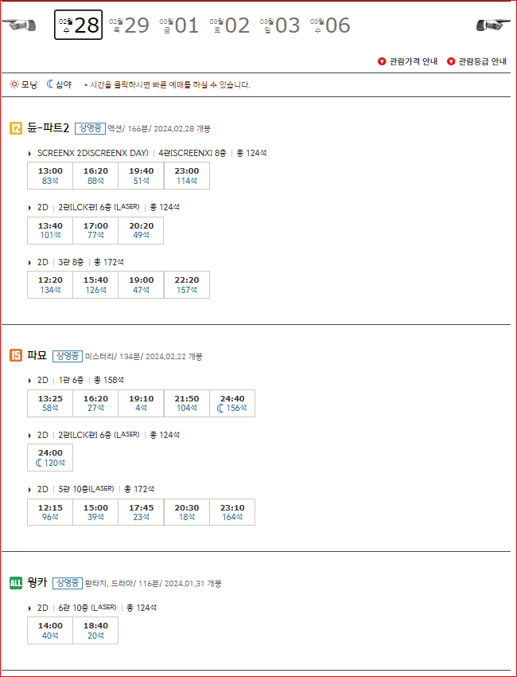
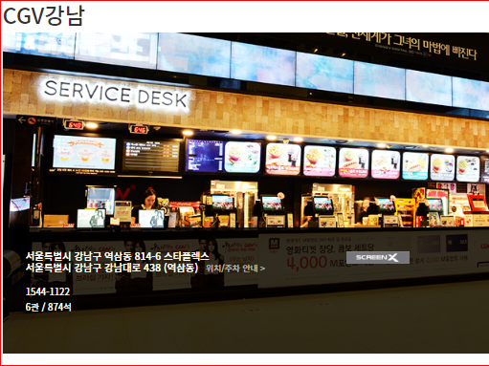
극장별 페이지
□ DESCRIPTION □
1 | 극장에 대한 정보 출력
2 | 날짜 API사용하여 해당 날짜의 시간표 출력
3 | 시간표를 클릭시 예매 페이지에 파라미터 전달 및 이동
짱구대학교
회원가입 | 로그인 | 내 정보 | 고객센터
이젠시네마
학적/수강 관리
- 학적사항 조회
영화 예매 극장
- 학적사항 조회
무비차트
상영예정작
예매하기
예매조회
전주극장
00극장
영화검색
검색
- 교과목 조회
- 교과목 조회
- 수강시간표 조회
2
출석/성적관리
1
3
수강신청
- 수강신청
- 수강신청 현황조회
마이페이지
- 비밀번호 변경

Slide 18
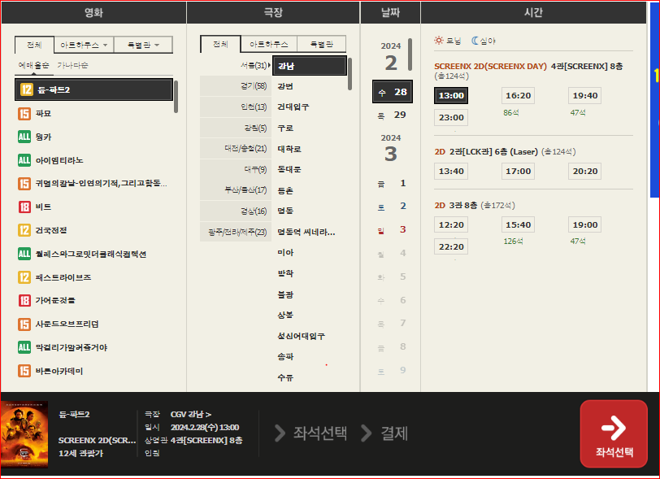
예매 페이지-1
□ DESCRIPTION □
1 | 영화, 극장, 날짜, 시간을 선택해서 좌석 선택 누르면 예매페이지 2로 이동
짱구대학교
회원가입 | 로그인 | 내 정보 | 고객센터
이젠시네마
학적/수강 관리
- 학적사항 조회
영화 예매 극장
- 학적사항 조회
무비차트
상영예정작
예매하기
예매조회
전주극장
00극장
영화검색
검색
- 교과목 조회
- 교과목 조회
- 수강시간표 조회
출석/성적관리
1
수강신청
- 수강신청
- 수강신청 현황조회
마이페이지
- 비밀번호 변경

Slide 19
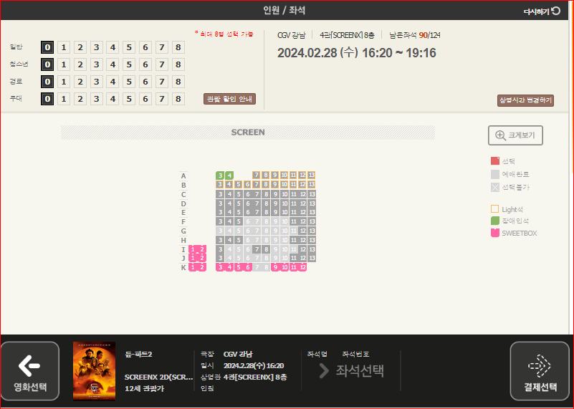
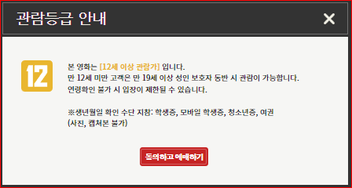
예매 페이지-2
□ DESCRIPTION □
1 | 페이지 접속시 관람등급 안내 확인창 띄움
2 | 인원 및 좌석 선택 후 결제선택
짱구대학교
회원가입 | 로그인 | 내 정보 | 고객센터
이젠시네마
학적/수강 관리
- 학적사항 조회
영화 예매 극장
- 학적사항 조회
무비차트
상영예정작
예매하기
예매조회
전주극장
00극장
영화검색
검색
- 교과목 조회
- 교과목 조회
- 수강시간표 조회
출석/성적관리
2
수강신청
1
- 수강신청
- 수강신청 현황조회
마이페이지
- 비밀번호 변경

Slide 20
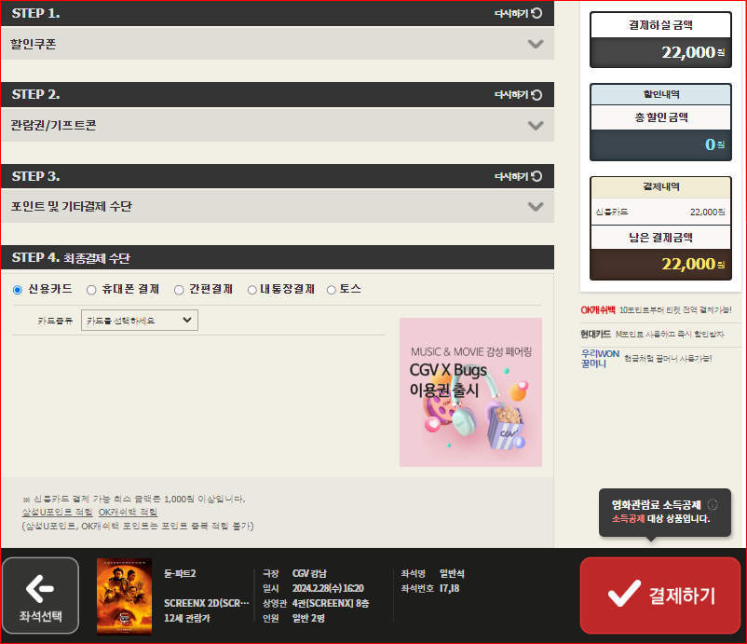
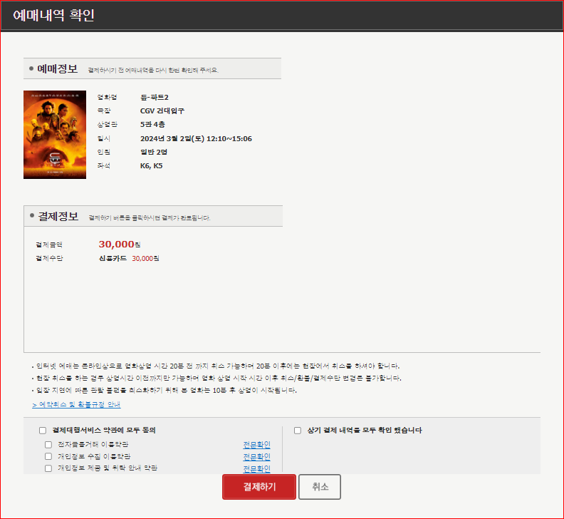
예매 페이지-3
□ DESCRIPTION □
1 | 결제수단을 선택하고 결제하기 누르면 예매내역 확인 창 띄움
2 | 예매내역 확인에서 동의 체크박스 선택 후 결제하기 누르면 아임포트 api로 연결
짱구대학교
회원가입 | 로그인 | 내 정보 | 고객센터
이젠시네마
학적/수강 관리
- 학적사항 조회
영화 예매 극장
- 학적사항 조회
무비차트
상영예정작
예매하기
예매조회
전주극장
00극장
영화검색
검색
- 교과목 조회
- 교과목 조회
- 수강시간표 조회
출석/성적관리
수강신청
- 수강신청
- 수강신청 현황조회
마이페이지
- 비밀번호 변경
2
1

Slide 21
관리자 페이지- 메인 페이지
□ DESCRIPTION □
1 | 각각의 관리 페이지로 이동
2 | 차트 API 활용 DB에서 가져온 데이터로 예매 수/ 총 좌석 수 계산해서 출력
짱구대학교
홈페이지로 이동
- 수강시간표 조회
1
2
영화 관리
출석/성적관리
극장별 통계
예매율(예매 수/총 좌석 수)
극장 관리
공지 관리
수강신청
- 수강신청
문의 관리
- 수강신청 현황조회
마이페이지
- 비밀번호 변경

Slide 22
관리자 페이지- 영화 관리 페이지
□ DESCRIPTION □
1 | 클릭시 영화 관리 상세 페이지로 이동
2 | 추가시 영화 추가 페이지로 이동
짱구대학교
홈페이지로 이동
- 수강시간표 조회
1
영화 관리
출석/성적관리
극장 관리
공지 관리
수강신청
- 수강신청
문의 관리
- 수강신청 현황조회
마이페이지
- 비밀번호 변경
2
추가

Slide 23
관리자 페이지- 영화 관리 상세 페이지
□ DESCRIPTION □
1 | 삭제 누르면 경고창 표시후 삭제 수정 누르면 수정 페이지로 이동
짱구대학교
* 수정, 추가 페이지는
상세 페이지에 value를 없앤
페이지이므로 설계서에서 생략
홈페이지로 이동
- 수강시간표 조회
영화 관리
출석/성적관리
극장 관리
공지 관리
수강신청
- 수강신청
문의 관리
- 수강신청 현황조회
마이페이지
- 비밀번호 변경
1
삭제
수정

Slide 24
관리자 페이지- 극장 시간표 관리 페이지
□ DESCRIPTION □
1 | 클릭시 극장 시간표 관리 상세 페이지로 이동
짱구대학교
홈페이지로 이동
1
- 수강시간표 조회
영화 관리
출석/성적관리
극장 관리
공지 관리
수강신청
- 수강신청
문의 관리
- 수강신청 현황조회
마이페이지
- 비밀번호 변경

Slide 25
관리자 페이지- 극장 시간표 관리 상세 페이지
□ DESCRIPTION □
1 | 일자별 선택 조회 해당 극장의 상영정보를 모두 불러온 뒤 가공해서 표시한다.
2 | 삭제 버튼 누를시 경고창 띄우고 삭제 수정이나 추가 버튼 누를경우 모달 창 띄움
짱구대학교
홈페이지로 이동
상영관별 시간표
1
- 수강시간표 조회
1관 | 2관 | 3관
09:40~11:40 | 09:40~11:40 | 09:40~11:40
파묘 | 파묘 | 파묘
12:40~14:00 | 12:40~14:00 | 12:40~14:00
팜스프링스 | 팜스프링스 | 팜스프링스
영화 관리
출석/성적관리
극장 관리
2
삭제
수정
삭제
수정
삭제
수정
공지 관리
수강신청
- 수강신청
문의 관리
- 수강신청 현황조회
삭제
수정
삭제
수정
삭제
수정
마이페이지
- 비밀번호 변경
추가

Slide 26
관리자 페이지- 극장 시간표 관리 상세 페이지
□ DESCRIPTION □
1 | 해당 극장의 상영관 번호 표시
2 | 상영중인 영화 표시
3 | 추가를 누르면 해당 영화의 상영시간을 참고하여 종료시간을 계산하고 해당 상영정보가 해당 상영관의 시간표에 들어갈 수 있는지 유효성 검사
짱구대학교
홈페이지로 이동
상영관별 시간표
시간표 추가하기
1
상영관 번호
select 박스
1
선택
- 수강시간표 조회
1관 | 2관 | 3관
09:40~11:40 | 09:40~11:40 | 09:40~11:40
파묘 | 파묘 | 파묘
12:40~14:00 | 12:40~14:00 | 12:40~14:00
팜스프링스 | 팜스프링스 | 팜스프링스
영화 관리
출석/성적관리
영화 목록 select 박스
2
선택
극장 관리
1
삭제
수정
삭제
수정
삭제
수정
공지 관리
수강신청
- 수강신청
상영시간 작성
(시작만)
문의 관리
선택
- 수강신청 현황조회
삭제
수정
삭제
수정
삭제
수정
마이페이지
- 비밀번호 변경
추가
3
추가
추가(수정)

Slide 27
관리자 페이지- 극장 시간표 관리 상세 페이지
□ DESCRIPTION □
1 | 수정 버튼이 눌린 상영관의 번호 표시
2 | 상영중인 영화 표시
3 | 추가를 누르면 해당 영화의 상영시간을 참고하여 종료시간을 계산하고 해당 상영정보가 해당 상영관의 시간표에 들어갈 수 있는지 유효성 검사
짱구대학교
홈페이지로 이동
상영관별 시간표
시간표 수정하기
1
상영관 번호
- 수강시간표 조회
1
1관 | 2관 | 3관
09:40~11:40 | 09:40~11:40 | 09:40~11:40
파묘 | 파묘 | 파묘
12:40~14:00 | 12:40~14:00 | 12:40~14:00
팜스프링스 | 팜스프링스 | 팜스프링스
영화 관리
출석/성적관리
영화 목록 select 박스
2
선택
극장 관리
1
삭제
수정
삭제
수정
삭제
수정
공지 관리
수강신청
- 수강신청
상영시간 작성
(시작만)
문의 관리
선택
- 수강신청 현황조회
삭제
수정
삭제
수정
삭제
수정
마이페이지
- 비밀번호 변경
추가
3
수정
추가(수정)

Slide 28
관리자 페이지- 공지 관리 페이지
□ DESCRIPTION □
1 | 추가 가능
짱구대학교
홈페이지로 이동
- 수강시간표 조회
영화 관리
출석/성적관리
극장 관리
공지 관리
수강신청
- 수강신청
문의 관리
- 수강신청 현황조회
마이페이지
- 비밀번호 변경
1
추가

Slide 29
관리자 페이지- 공지 상세 페이지
□ DESCRIPTION □
1 | 삭제나 수정 가능
짱구대학교
* 수정, 추가 페이지는
상세 페이지에 value를 없앤
페이지이므로 설계서에서 생략
홈페이지로 이동
- 수강시간표 조회
영화 관리
출석/성적관리
극장 관리
공지 관리
수강신청
- 수강신청
문의 관리
- 수강신청 현황조회
마이페이지
- 비밀번호 변경
1
삭제
수정

Slide 30
관리자 페이지- 문의 관리 페이지
□ DESCRIPTION □
1 | 추가 기능 없음(관리자는 문의를 추가할 필요 없음)
짱구대학교
홈페이지로 이동
- 수강시간표 조회
영화 관리
출석/성적관리
극장 관리
공지 관리
수강신청
- 수강신청
문의 관리
- 수강신청 현황조회
마이페이지
- 비밀번호 변경
1

Slide 31
관리자 페이지- 문의 상세 페이지
□ DESCRIPTION □
1 | 문의를 삭제할 수 있음 문의를 수정할 수 없음
2 | 답변으로 사용되는 관리자만 작성 가능한 댓글의 작성, 수정, 삭제 기능
짱구대학교
홈페이지로 이동
- 수강시간표 조회
영화 관리
출석/성적관리
극장 관리
공지 관리
수강신청
- 수강신청
문의 관리
- 수강신청 현황조회
1
삭제
마이페이지
- 비밀번호 변경
2
댓글 작성, 수정, 삭제 기능(관리자 답변)

